Slide 1
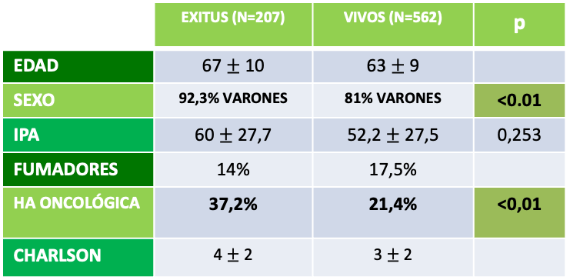
EPOC y mortalidad en una consulta monográfica.
C. Amezcua Sánchez, M.M Ignacio Expósito, L. Asencio Monteagudo, V. Almadana Pacheco.
OBJETIVO
Conocer la mortalidad y factores relacionados de una cohorte de pacientes EPOC ambulatorios en seguimiento en consulta monográfica de rehabilitación respiratoria.
MATERIAL Y MÉTODOS
Estudio analítico observacional retrospectivo de una cohorte de 744 pacientes EPOC diagnosticados según criterios de GOLD 2019 en seguimiento en una consulta monográfica del Hospital Virgen Macarena desde 2012 hasta el 31 de octubre de 2023.
Se revisó historia clínica DIRAYA, receta21 y registros de AP para constatar la mortalidad y la causa de la muerte.
 | EXITUS (N=207) | VIVOS (N=562) | p
EDAD | 67 $±$ 10 | 63 $±$ 9
SEXO | 92,3% VARONES | 81% VARONES | <0.01
IPA | 60 $±$ 27,7 | 52,2 $±$ 27,5 | 0,253
FUMADORES | 14% | 17,5%
HA ONCOLÓGICA | 37,2% | 21,4% | <0,01
CHARLSON | 4 $±$ 2 | 3 $±$ 2
RESULTADOS
La mortalidad de la serie fue del 26,9%, las principales causas de muerte fueron EPOC avanzado 21,9% seguido de SAE 18,7% y cáncer de pulmón 16%.
Notes:
Media +-DS, Añadir cifra de mortalidad, añadir significación estadística.

Slide 2
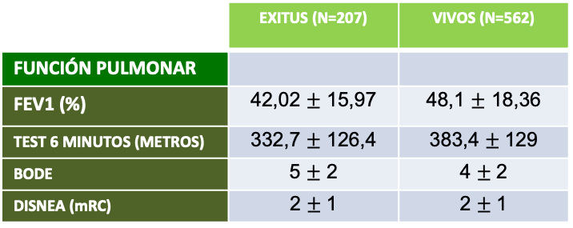
 | EXITUS (N=207) | VIVOS (N=562)
FUNCIÓN PULMONAR
FEV1 (%) | 42,02 $±$ 15,97 | 48,1 $±$ 18,36
TEST 6 MINUTOS (METROS) | 332,7 $±$ 126,4 | 383,4 $±$ 129
BODE | 5 $±$ 2 | 4 $±$ 2
DISNEA (mRC) | 2 $±$ 1 | 2 $±$ 1
 | EXITUS (N=207) | VIVOS (N=562) | p
GRADO OBSTRUCCIÓN
I | 8,8% | 11,1%
II | 26,3% | 32% | 0,005
III | 29,8% | 35,2%
IV | 35,1% | 21,5%
GRUPO EPOC (GOLD 2019)
A | 7,4% | 17,6%
B | 39,4% | 39,4% | <0,01
C | 24,6% | 26,1%
D | 28,6% | 16,9%
 | EXITUS (N=207) % | VIVOS (N=562) % | p
CARDIOPATÍA ISQUÉMICA | 14 | 9,6 | 0,83
DM2 | 15,9 | 13,2 | 0,324
INSUFICIENCIA RENAL | 5,3 | 3,9 | 0,396
TUMOR SOLIDO METASTÁSICO | 16,4 | 6,6 | <0,01
HEPATOPATÍA MODERADA-GRAVE | 1,8 | 1,4 | 0,753
CONCLUSIÓN
La edad de fallecimiento fue relativamente baja.
La tasa de mortalidad se mostró aumentada entre los varones, fumadores con alto índice de paquetes año, enfermedad avanzada y con antecedentes neoplásicos.
Así mismo la tasa de mortalidad se vio influenciada por el número de comorbilidades.
Notes:
La edad de fallecimiento fue relativamente baja.
Ecuación de predicción de mortalidad / RR.
Curvas de mortalidad.

